Slide 1
Мини игра 3д
Концепция: Объекты по которым передвигаются персонажи находятся в воздухе
Задача: добраться до конца уровня
Нет возрождений
Одна жизнь
3 уровня
Физическое взаимодействие персонажа с объектами
Воздействие физики на персонажа
Мультиплеер

Slide 2
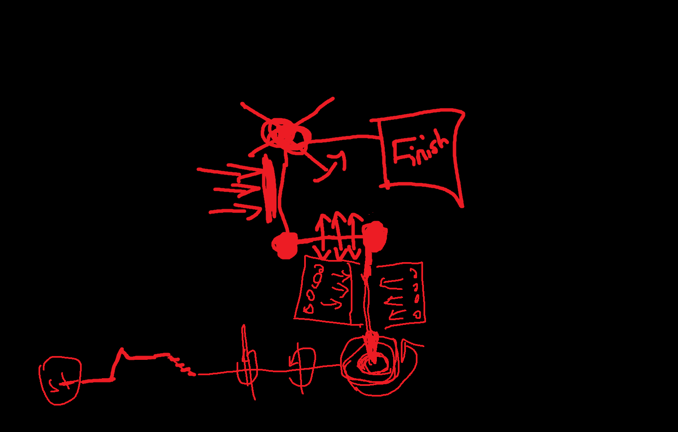
Уровень 1

